Slide 1

THỰC TẬP ĐỒ ÁN CHUYÊN NGÀNH HỌC KỲ 1, NĂM HỌC 2023 - 2024 ĐỀ TÀI: SỬ DỤNG CODEIGNITER FRAMEWORK ĐỂ XÂY DỰNG WEBSITE BÁN ĐIỆN THOẠI DI ĐỘNG
TRƯỜNG ĐẠI HỌC TRÀ VINH
KHOA KỸ THUẬT VÀ CÔNG NGHỆ
BỘ MÔN CÔNG NGHỆ THÔNG TIN
Sinh viên thực hiện:
Họ tên: Nguyễn Trọng Tín
MSSV: 110120078
Lớp: DA20TTB
Giáo viên hướng dẫn:
Đoàn Phước Miền

Slide 2
NỘI DUNG ĐỒ ÁN
MÔ TẢ ĐỀ TÀI
1
PHÂN TÍCH THIẾT KẾ HỆ THỐNG
2
KẾT QUẢ ĐẠT ĐƯỢC
3
DEMO SẢN PHẨM
4

Slide 3
1. MÔ TẢ ĐỀ TÀI:
Ngày nay nhiều người tiêu dùng đều chuyển sang mua sắm trực tuyến nên việc thiết kế một website bán điện thoại sẽ giúp cho người dùng dễ dàng tìm kiếm, đánh giá và so sánh sản phẩm mà mình cần mua.
Vì vậy em chọn đề tài “Xây dựng website bán điện thoại di động” để nghiên cứu và phát triển.

Slide 4

1. MÔ TẢ ĐỀ TÀI:
Các công nghệ sử dụng
Xây dựng theo mô hình MVC.
Hỗ trợ nhiều chức năng giúp việc xây dựng website trở nên một cách dễ dàng

Slide 5

1. MÔ TẢ ĐỀ TÀI:
Các công nghệ sử dụng
Thiết kế cơ sở dữ liệu bằng MySQL.

Slide 6
2. PHÂN TÍCH THIẾT KẾ HỆ THỐNG

Slide 7
2. PHÂN TÍCH THIẾT KẾ HỆ THỐNG
Các actors của hệ thống:
STT | Tên Actor | Mô tả
1 | Khách | Là người dùng chưa đăng kí có thể xem, tìm kiếm sản phẩm ở website và có thể đăng kí thành viên của hệ thống để mua hàng.
2 | Thành viên | Là khách hàng đã đăng kí thành viên của hệ thống cửa hàng. Thành viên có quyền xem sản phẩm, tìm kiếm sản phẩm, chỉnh sửa thông tin các nhân, quản lý sản phẩm trong giỏ hàng và tiến hành mua hàng.
3 | Nhân viên | Là nhân viên của hệ thống, có quyền quản lý các đơn hàng, quản lý tài khoản của thành viên, quản lý sản phẩm và thống kê doanh thu sản phẩm.
4 | Quản trị viên | Quản trị viên của hệ thống sẽ có các chức năng như của nhân viên và sẽ quản lý tài khoản của nhân viên.

Slide 8
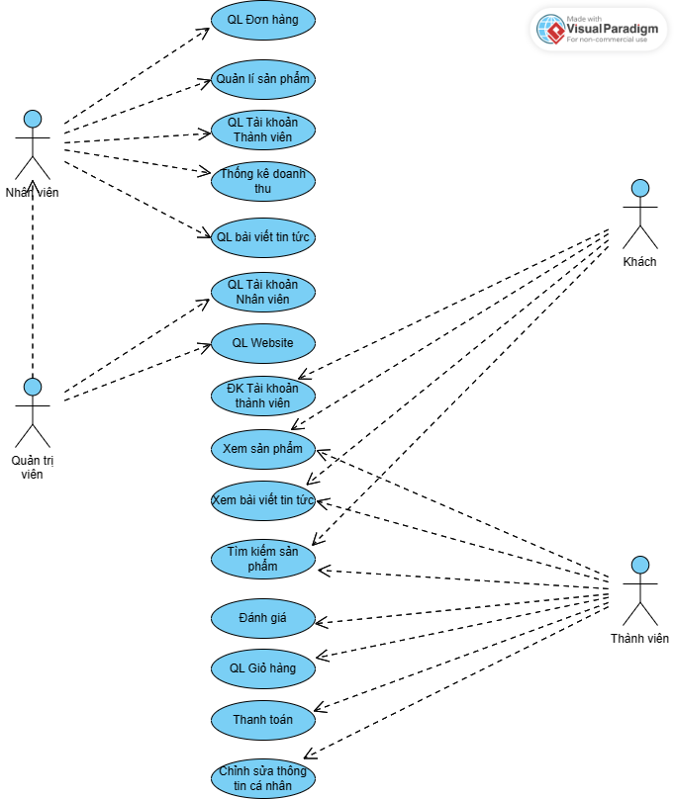
2. PHÂN TÍCH THIẾT KẾ HỆ THỐNG
Sơ đồ Usecase

Slide 9
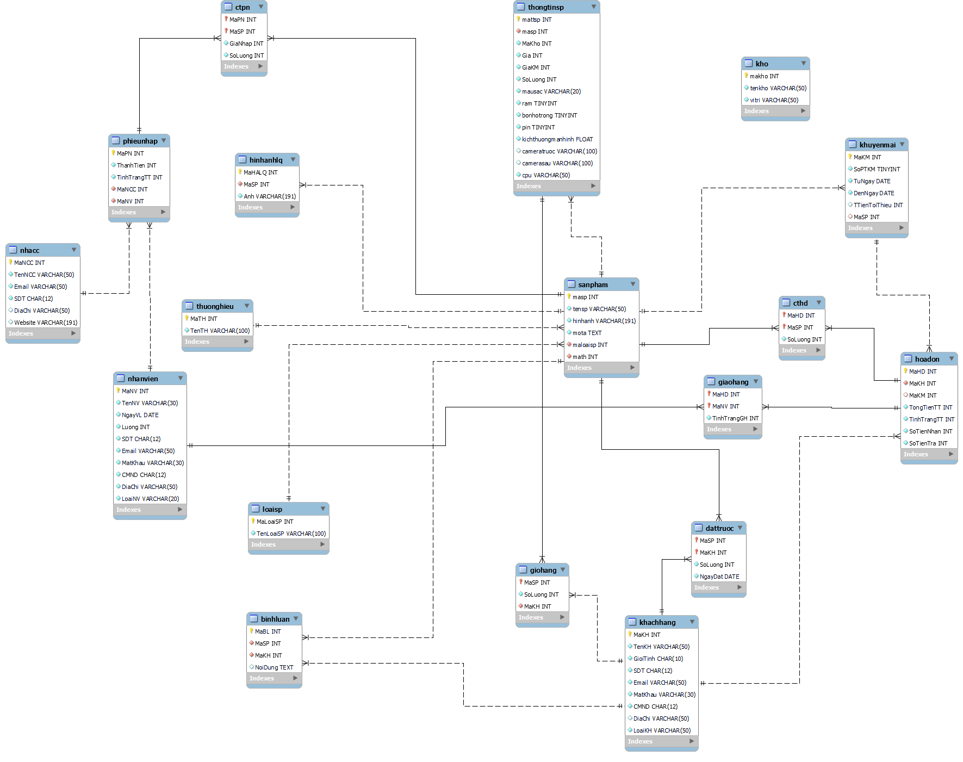
2. PHÂN TÍCH THIẾT KẾ HỆ THỐNG
Mô hình CSDL

Slide 10
3. KẾT QUẢ ĐẠT ĐƯỢC
KẾT QUẢ ĐẠT ĐƯỢC
Xây dựng được website thương mại điện tử bằng Framework CodeIgniter và cơ sở dữ liệu MySQL.
Thiết kế giao diện thân thiện và dễ sử dụng cho người dùng.
Xây dựng được các chức năng cho người dùng như quản lý giỏ hàng, tìm kiếm sản phẩm, thanh toán.
Xây dựng được các chức năng quản lý cho phí quản trị viên gồm quản lý sản phẩm, đơn hàng, người dùng, nhân viên,… và có thêm chức năng thống kê được doanh thu theo từng thời điểm.

Slide 11
3. KẾT QUẢ ĐẠT ĐƯỢC
HẠN CHẾ:
Giao diện chưa đạt được tính thẩm mỹ cao.
Cơ sở dữ liệu chưa hoàn thiện đầy đủ, cần cải thiện thêm.
Website cần cập nhật thêm nhiều tính năng khác để trở nên đa dạng hơn
HƯỚNG PHÁT TRIỂN
Thiết kế giao diện website tốt hơn và dễ sử dụng hơn cho người dùng.
Nâng cao tính năng quản lý và giám sát giúp quản trị viên dễ dàng theo dõi hoạt động website.
Tối ưu hóa cơ sở dữ liệu và cải thiện hiệu suất, tốc độ truy cập để tạo cho người dùng trải nghiệm tốt nhất.

Slide 12
4. DEMO SẢN PHẨM

Slide 13
EM XIN CHÂN THÀNH CẢM ƠN THẦY CÔ ĐÃ LẮNG NGHE Ạ!

